Slide 1
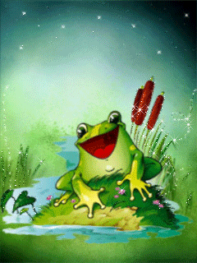
Прогулка с лягушонком Квакшей
МАДОУ «Детский сад №37»
Электронное пособие для формирования слоговой структуры слова у дошкольников с тяжелыми нарушениями речи

Slide 2
Цель:
преодоление нарушений слоговой структуры слова у детей с тяжелыми нарушениями речи
Задачи:
закреплять умение произносить гласные звуки на твердой и мягкой атаке;
закреплять умение произносить трехбуквенные слоги со стечением согласных;
закреплять умение произносить слова разной слоговой структуры;
закреплять умение составлять простые предложения.

Slide 3
Правила работы с презентацией:
Листать слайды – щелкнуть левой кнопкой «мыши»,
Любое последующее действие - щелкнуть левой кнопкой «мыши»

Slide 4
Спой вместе с лягушонком гласные песенки цветочков, прочитай или повтори за взрослым
ЭА
ОИ
АУ
ИА
УЫ

Slide 5
Помоги лягушонку перебраться на через болото, прочитай или повтори за взрослым слоги
КНА
АКН
ОДМ
ПТУ
ТПУ
ДМО

Slide 6
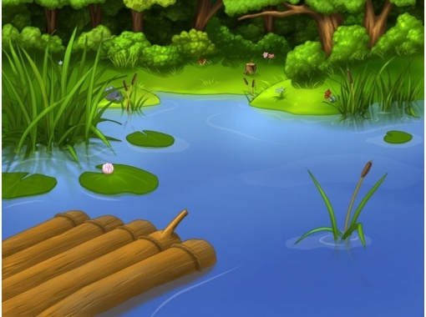
Покорми лягушонка комариками, прочитай или повтори за взрослым слоги
ДМА-ДМО-ДМУ-ДМЫ-ДМЭ
ГВА-ГВО-ГВУ-ГВЫ-ГВЭ
МНА-МНО-МНУ-МНЫ-МНЭ

Slide 7
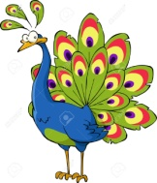
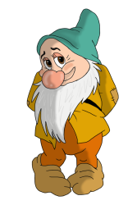
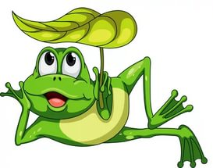
Помоги Квакше укрыться от дождика, правильно назови картинку на капельке

Slide 8
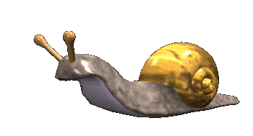
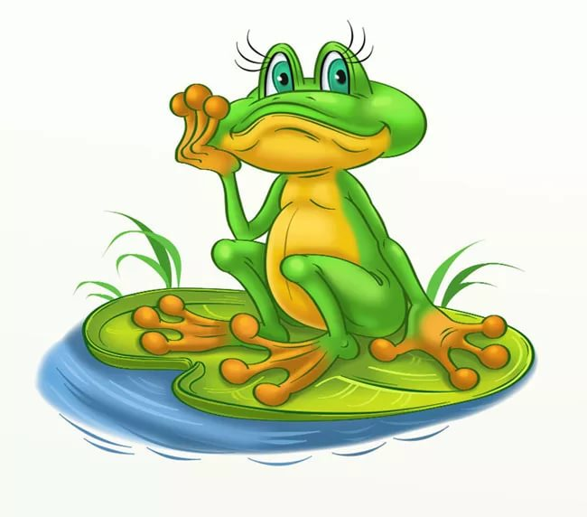
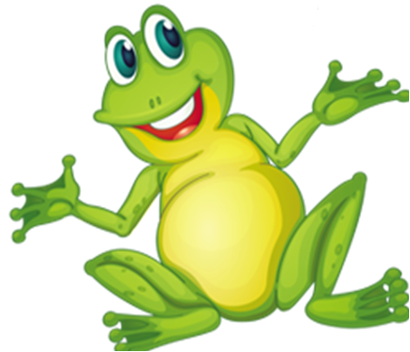
Помоги Квакше рассказать о том, что он сегодня увидел. Составь предложение по картинке.

Slide 9
